Slide 1

1.6 电压源和电流源元件
（Voltage source and Current Source）
(independent source)
1. 理想电压源
定义
其两端电压总能保持定值或为一定的时间函数，其值与流过它的电流 i 无关的元件叫理想电压源。
电路符号
i
_
+

Slide 2

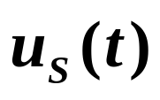
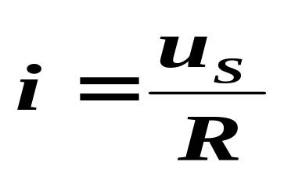
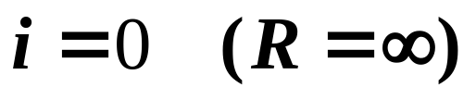
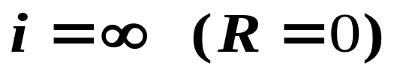
理想电压源的电压、电流关系
伏安关系
电源两端电压由电源本身决定，
与外电路无关；与流经它的电流方
向、大小无关。
u
通过电压源的电流由电源及外
电路共同决定。
i
例
i
+
R
外电路
-
电压源不能短路！

Slide 3
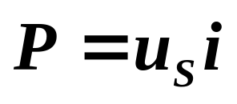

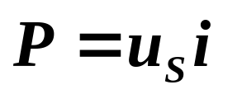
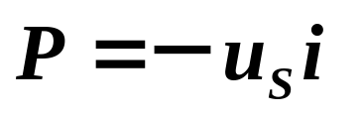
电压源的功率
（1） 电压、电流的参考方向非关联；
i
电流（正电荷 ）由低电位向 高电位移动，外力克服电场力作功 ，电源发出功率。
+
+
物理意义：
u
_
_
发出功率，起电源作用
（2） 电压、电流的参考方向关联；
i
+
物理意义：
电场力做功 ， 电源吸收功率。
+
u
吸收功率，充当负载
_
_
或：
发出负功

Slide 4

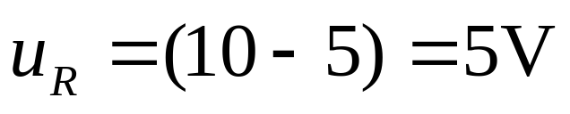

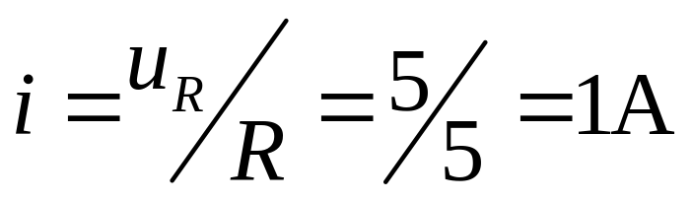

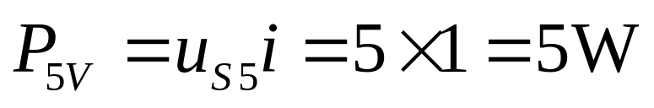
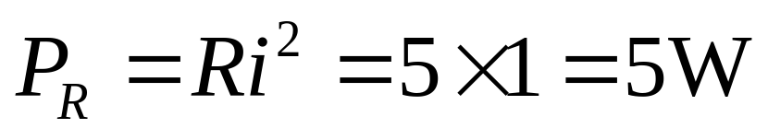
例7
计算图示电路各元件的功率。
解
_
+
+
+
5V
10V
_
_
发出
i
吸收
吸收
满足：P（发）＝P（吸）

Slide 5
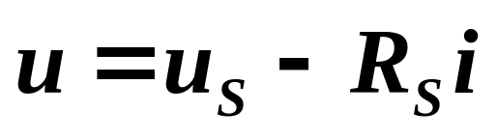

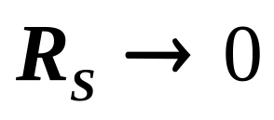
实际电压源
i
伏安特性
+
+
u
u_{s}
_
u
O
i
_
一个好的电压源要求
考虑内阻
实际电压源也不允许短路。因其内阻小，若短路，电流很大，可能烧毁电源。

Slide 6

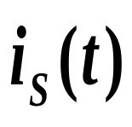
2. 理想电流源
其输出电流总能保持定值或为一定的时
间函数，其值与它的两端电压u无关的元
件叫理想电流源。
定义
伏安关系
电路符号
_
+
u
u
理想电流源的电压、电流关系
(1) 电流源的输出电流由电源本身决定，与外电路无关；与它两端电压方向、大小无关
i
电流源两端的电压由电源及外电路共同决定。

Slide 7
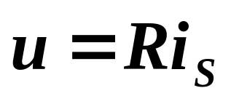
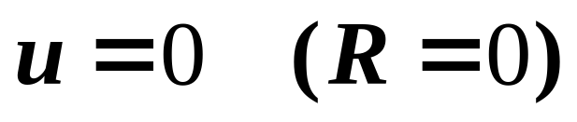
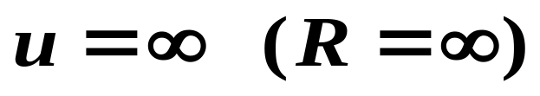
例8
+
R
u
外电路
-
电流源不能开路！
实际电流源的产生
可由稳流电子设备产生，如晶体管的集电极电流与负载无关；光电池在一定光线照射下光电池被激发产生一定值的电流等。

Slide 8
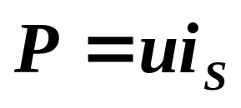

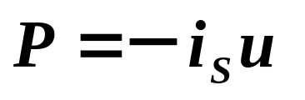
电流源的功率
（1） 电压、电流的参考方向非关联；
+
u
发出功率，起电源作用
_
（2） 电压、电流的参考方向关联；
+
吸收功率，充当负载
u
_
或：
发出负功

Slide 9
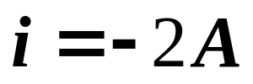
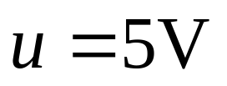


例9
计算图示电路各元件的功率。
i
解
+
+
5V
u
2A
_
_
发出
发出
满足：P（发）＝P（吸）

Slide 10
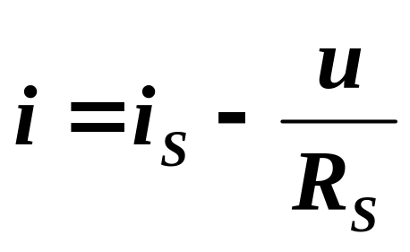

实际电流源
伏安特性
i
+
u
i_{s}
u
_
O
i
考虑内阻
一个好的电流源要求
实际电流源也不允许开路。因其内阻大，若开路，电压很高，可能烧毁电源。

Slide 11
1.7 受控电源 (非独立源)
(controlled source or dependent source)
1. 定义
电压或电流的大小和方向不是给定的时间函数，而是受电
路中某个地方的电压(或电流)控制的电源，称受控源。
电路符号
+
–
受控电压源
受控电流源

Slide 12

R_{c}
i_{c}=β i_{b}
用以前讲过的元件无法表示此
电流关系,为此引出新的电路模
型——电流控制的电流源.
R_{b}
i_{c}
i_{b}
一个三极管可以用CCCS模型来表示CCCS可以用一个三极管来实现.
i_{b}
β i_{b}
受控源是一个四端元件:
控制部分
受控部分
输入端口是控制支路，
输出端口是受控支路.

Slide 13
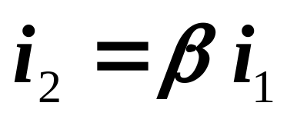
2. 分类
根据控制量和被控制量是电压u 或电流i ，受控源可分
四种类型：当被控制量是电压时，用受控电压源表示；当被
控制量是电流时，用受控电流源表示。
(1) 电流控制的电流源 ( CCCS )
四端元件
i₁
i₂
+
+
β i₁
u₁
u₂
_
_
β : 电流放大倍数
输入：控制部分
输出：受控部分

Slide 14
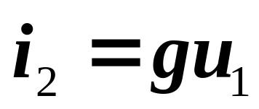
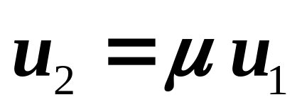
(2) 电压控制的电流源 ( VCCS )
i₁
i₂
+
+
u₁
gu₁
u₂
_
_
g: 转移电导
(3) 电压控制的电压源 ( VCVS )
i₁
i₂
+
+
+
u₁
μu₁
u₂
_
_
μ: 电压放大倍数
-

Slide 15
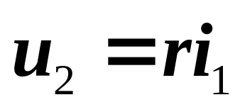
(4) 电流控制的电压源 ( CCVS )
i₁
i₂
+
+
+
u₁
ri₁
i₂
_
_
-
r : 转移电阻

Slide 16
3. 受控源与独立源的比较
(1) 独立源电压(或电流)由电源本身决定，与电路中其它电压、电流无关，而受控源电压(或电流)由控制量决定。
(2) 独立源在电路中起“激励”作用，在电路中产生电压、电流，而受控源只是反映输出端与输入端的受控关系，在电路中不能作为“激励”。

Slide 17
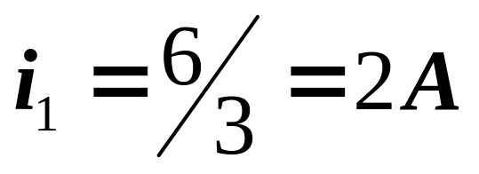
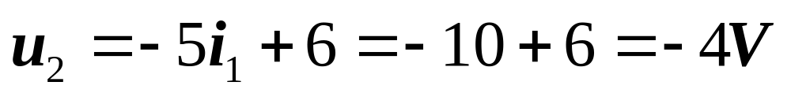
例10
求：电压u₂
5i₁
+
-
+
+
u₁=6V
i₁
3Ω
u₂
_
_
解

Slide 18
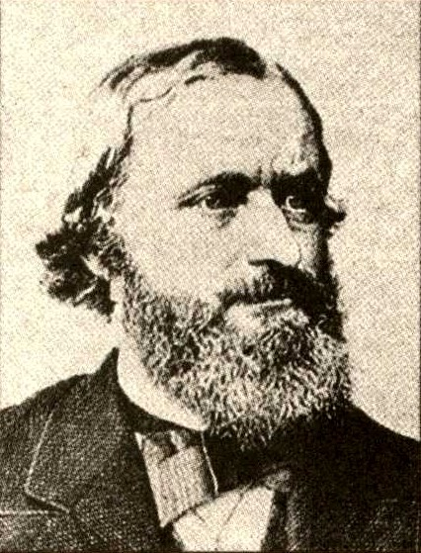
1.8 基尔霍夫定律
( Kirchhoff’s Laws )
基尔霍夫定律包括基尔霍夫电流定律 ( KCL )和基尔霍夫电压定律( KVL )。它反映了电路中所有支路电压和电流所遵循的基本规律，是分析集总参数电路的基本定律。基尔霍夫定律与元件特性构成了电路分析的基础。
Gustav Robert Kirchhoff (1824-1887)
基尔霍夫/克西霍夫

Slide 19
一 、 几个名词：(定义)
1. 支路 (branch)：电路中通过同一电流的每个分支。 (b)
a
+
+
b=3
u_{S1}
u_{S2}
_
1
_
2
R₃
3
n=2
R₁
R₂
l=3
b
2. 结点 (node): 三条或三条以上支路的连接点称为节点。( n )
3. 路径(path)：两节点间的一条通路。路径由支路构成。
4. 回路(loop)：由支路组成的闭合路径。( l )
5. 网孔(mesh)：对平面电路，其内部不含任何支路的回路
注：网孔是回路，但回路不一定是网孔。

Slide 20
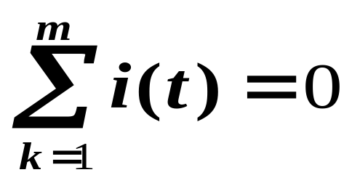

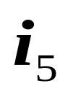

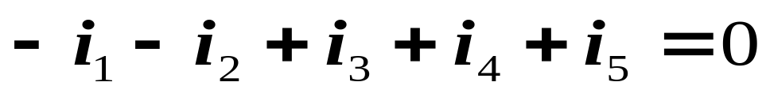

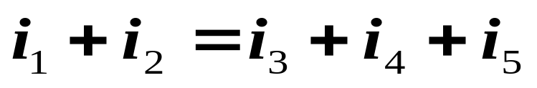
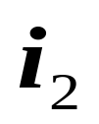
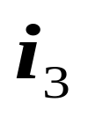
2. 基尔霍夫电流定律 (KCL)
在集总参数电路中，任意时刻，对任意结点流出或流入该结点电流的代数和等于零。
流进的电流等于流出的电流
例11
令流出为“+”，有：

Slide 21
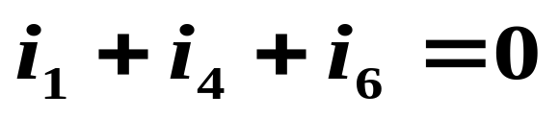

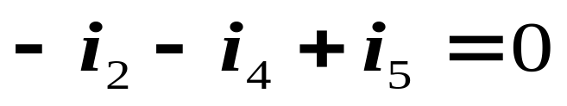


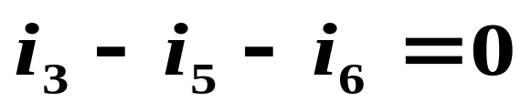

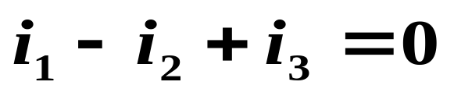


例12
1
2
三式相加得：
表明KCL可推广应用于电路中包围多个结点的任一闭合面
3
（1） KCL是电荷守恒和电流连续性原理在电路中任
意结点处的反映；
（2） KCL是对支路电流加的约束，与支路上接的是
什么元件无关，与电路是线性还是非线性无关；
（3）KCL方程是按电流参考方向列写，与电流实际
方向无关。

Slide 22
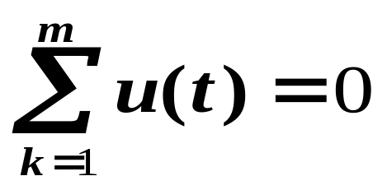

3. 基尔霍夫电压定律 (KVL)
在集总参数电路中，任一时刻，沿任一闭合路径绕
行，各支路电压的代数和等于零。
（1）标定各元件电压参考方向
R₂
I₂
（2）选定回路绕行方向，顺时
针或逆时针.
+
U2
U_{S1}
_
–U₁–U_{S1}+U₂+U₃+U₄+U_{S4}= 0
U3
R₃
R₁
U1
Or
U₂+U₃+U₄+U_{S4}=U₁+U_{S1}
I₁
I₄
U4
I₃
_
–R₁I₁+R₂I₂–R₃I₃+R₄I₄=U_{S1}–U_{S4}
U_{S4}
R₄
+

Slide 23

例13
a
+
KVL也适用于电路中任一假想的回路
U₁
-
+
U₂
_
+
（1） KVL的实质反映了电路遵
从能量守恒定律;
U_{s}
_
b
（2） KVL是对回路电压加的约束，与回路各支路上接的
是什么元件无关，与电路是线性还是非线性无关；
（3）KVL方程是按电压参考方向列写，与电压实际方向
无关。

Slide 24
4. KCL、KVL小结：
(1) KCL是对支路电流的线性约束，KVL是对回路电压的线性约束。
(2) KCL、KVL与组成支路的元件性质及参数无关。
(3) KCL表明在每一节点上电荷是守恒的；KVL是能量守恒的具体体现(电压与路径无关)。
(4) KCL、KVL只适用于集总参数的电路。

Slide 25
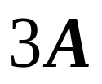


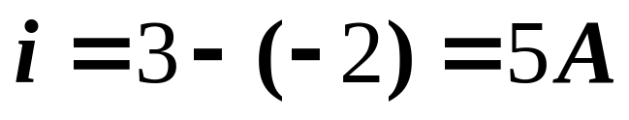




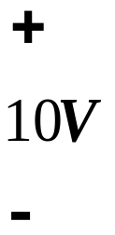
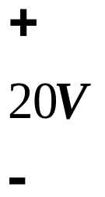

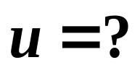

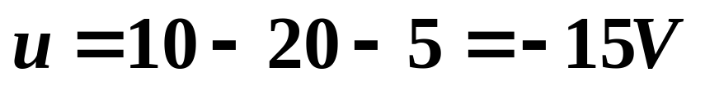
1
2

Slide 26
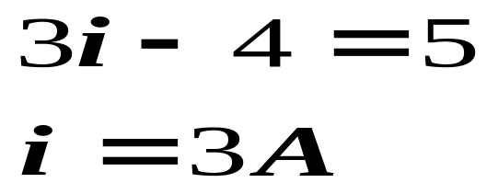
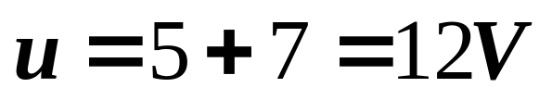
3
4V
i =?
-
+
3Ω
+
-
5V
u =?
4
3Ω
-
4V
+
-
-
+
1A
+
-
5V

Slide 27
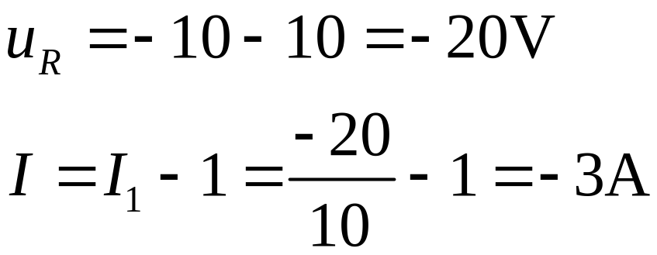
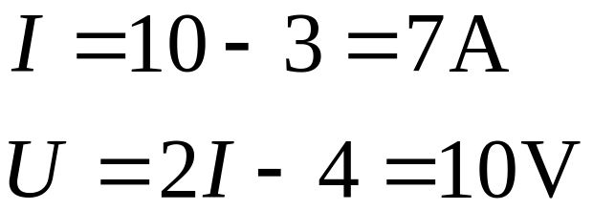
I₁
I =?
5
+
10Ω
1A
+
10V
-10V
-
-
4V
-
6
+
+
3A
10A
2Ω
U =?
I
-

Slide 28

3I₂
5Ω
+
I =0
7
-
I₂
+
+
10V
5Ω
U=?
-
5Ω
-
+
-
2I₂

Slide 29







8.
解
I₁
+
αI₁
+
U_{S}
R₁
R₂
U=?
-
－
选择参数可以得到电压和功率放大。

